Slide 1
Творческая работа «Рябина» в технике квиллинг
Котелевец Дарья Александровна,
ПДО, МБОУ ДО ЦТ «Мастер»

Slide 2
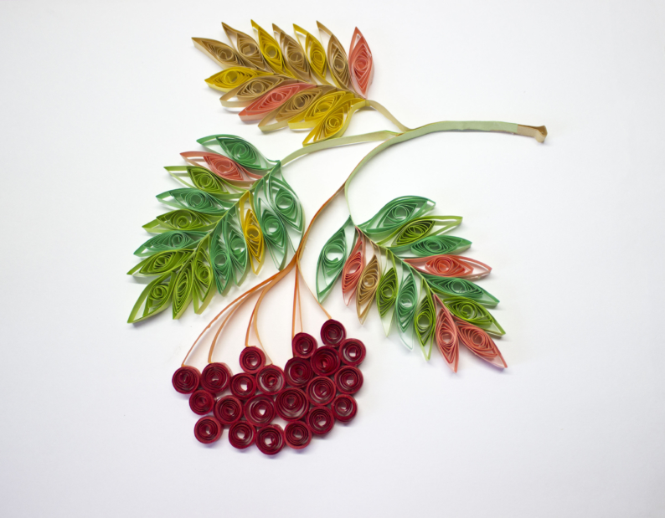
Готовая работа «Рябина»

Slide 3
Инструменты и материалы:
цветная бумага (полоски бумаги);
канцелярский нож (ножницы);
инструмент для кручения;
качественный клей-карандаш;
картон для создания основы

Slide 4
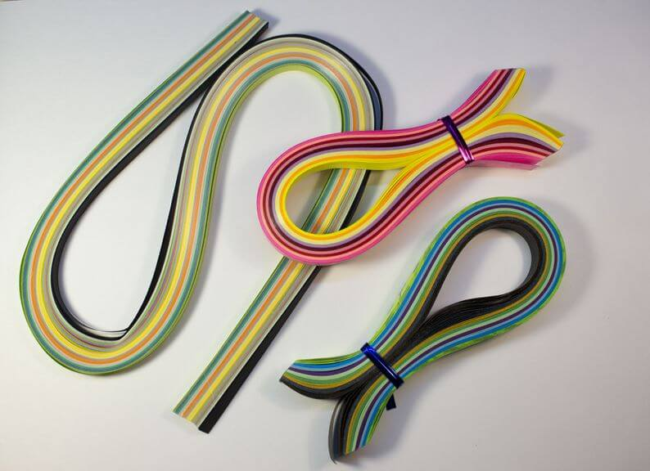
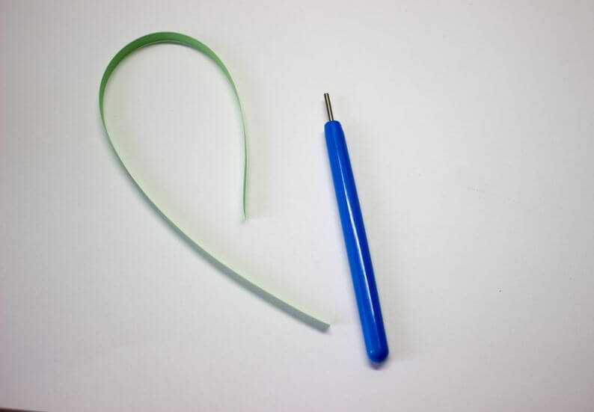
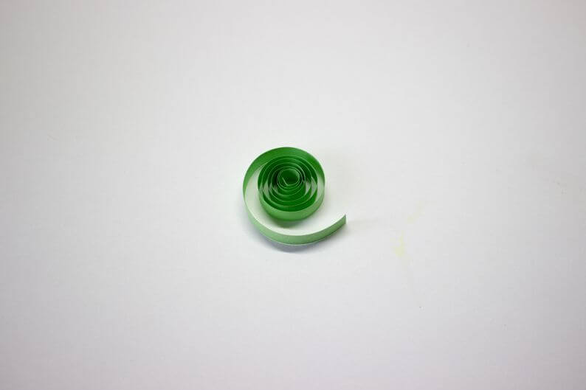
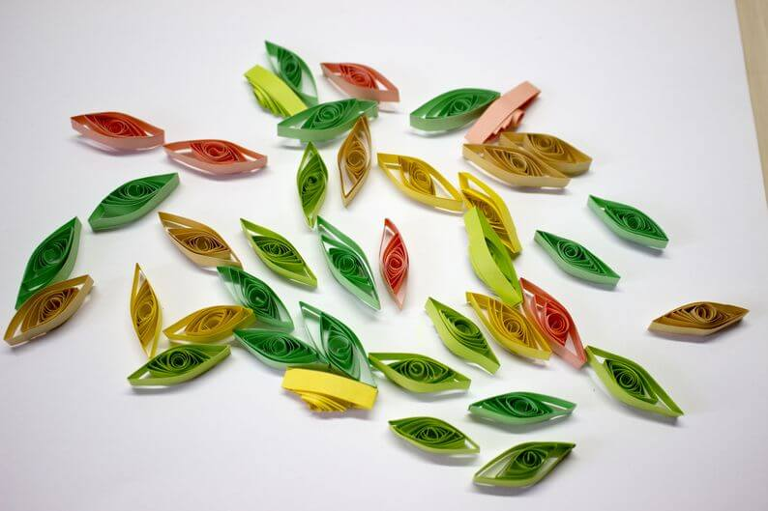
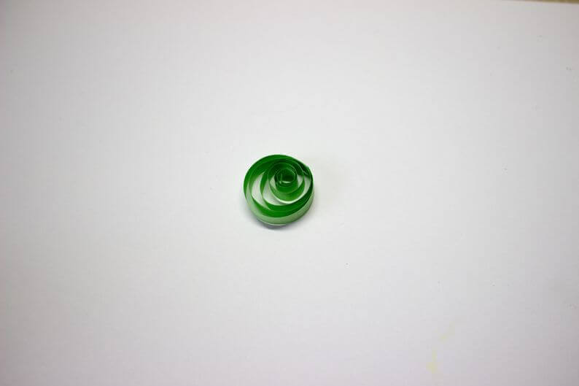
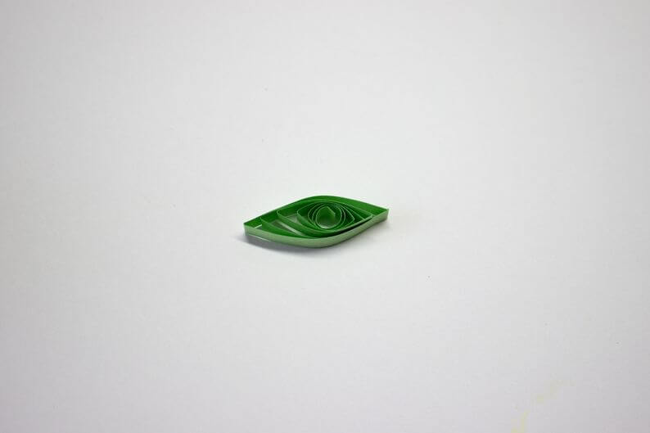
Ветка рябины должна состоять не только из ягод, но и из листьев. С них мы и начнём. Так как осенние листья рябины разноцветные, то приготовим полоски бумаги разных цветов.

Slide 5
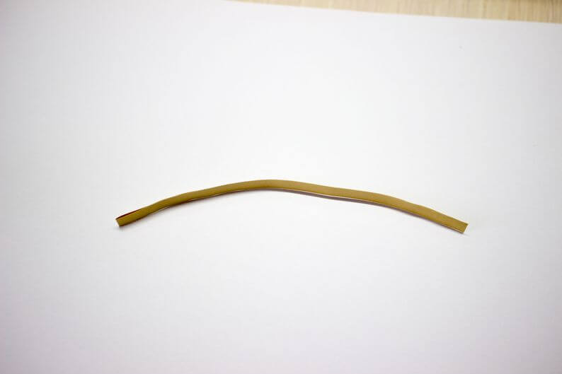
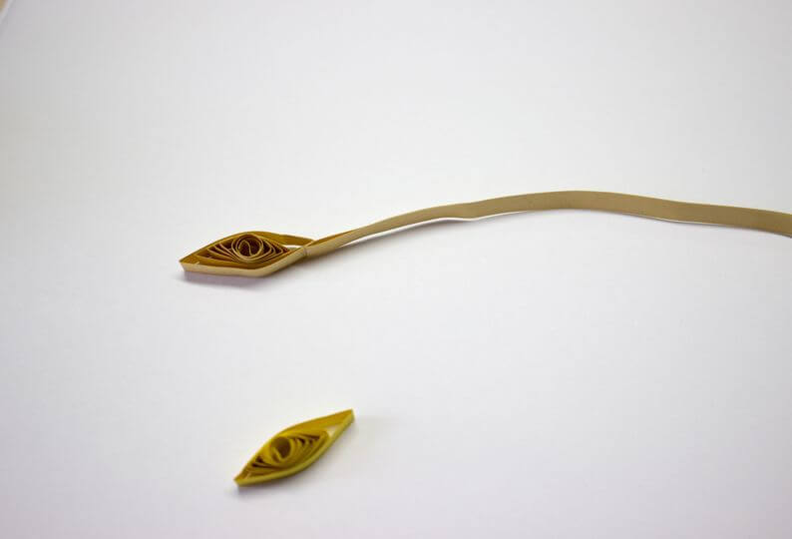
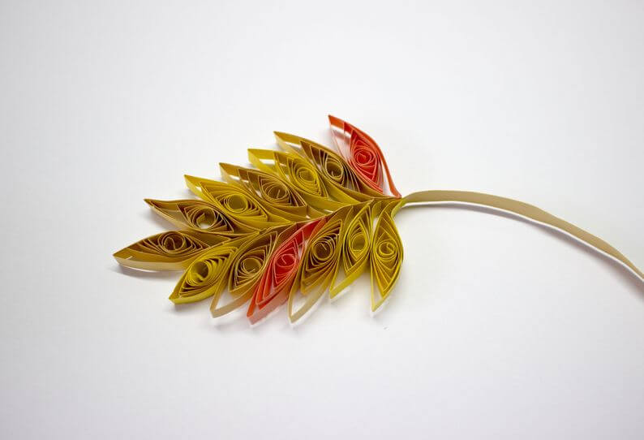
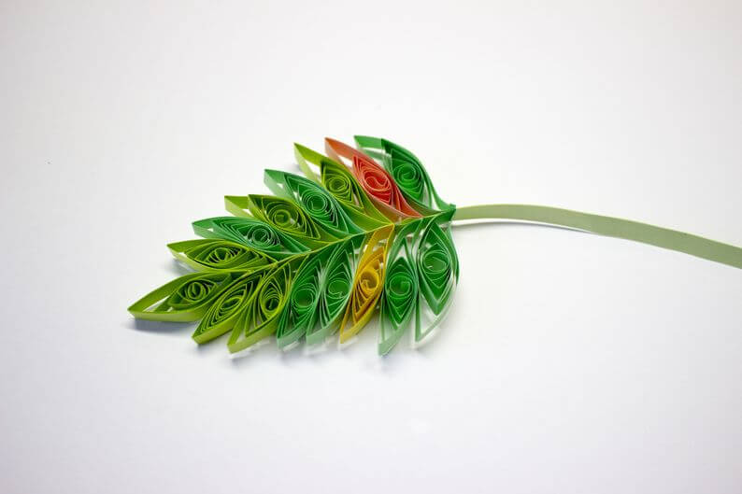
Теперь приступаем к сбору листика. Берем полоску, складываем пополам и склеиваем между собой

Slide 6
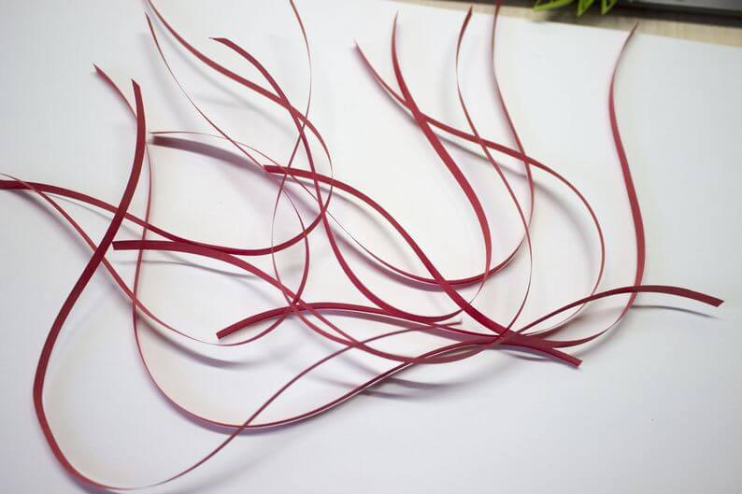
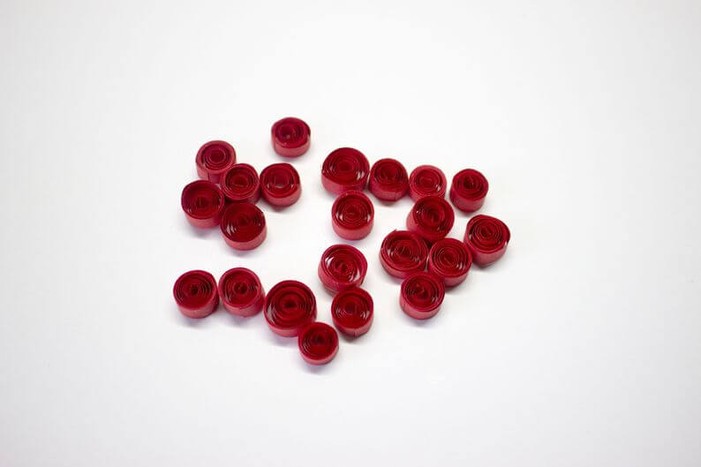
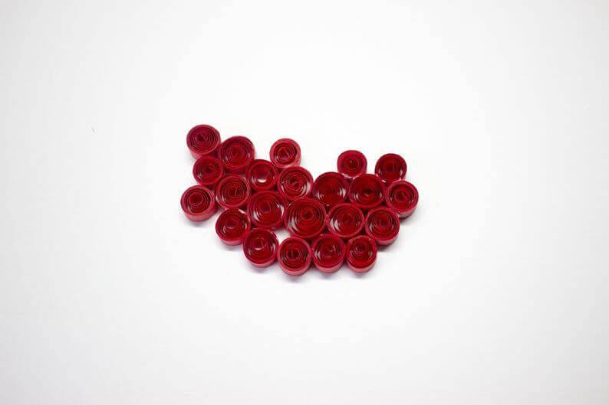
Теперь пришёл черед ягод. Ягоды должны быть максимально плотными. Полученные рябинки склеиваем между собой.

Slide 7
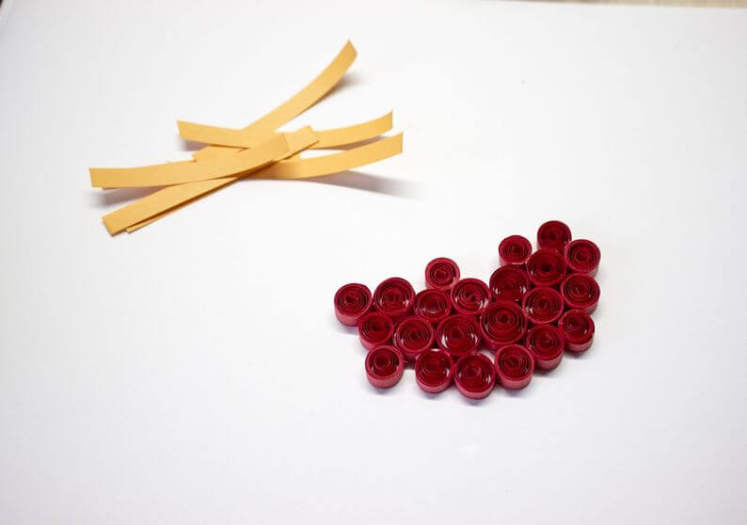
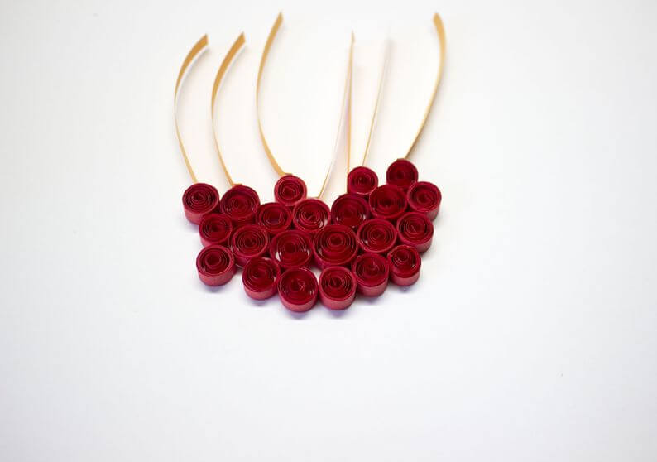
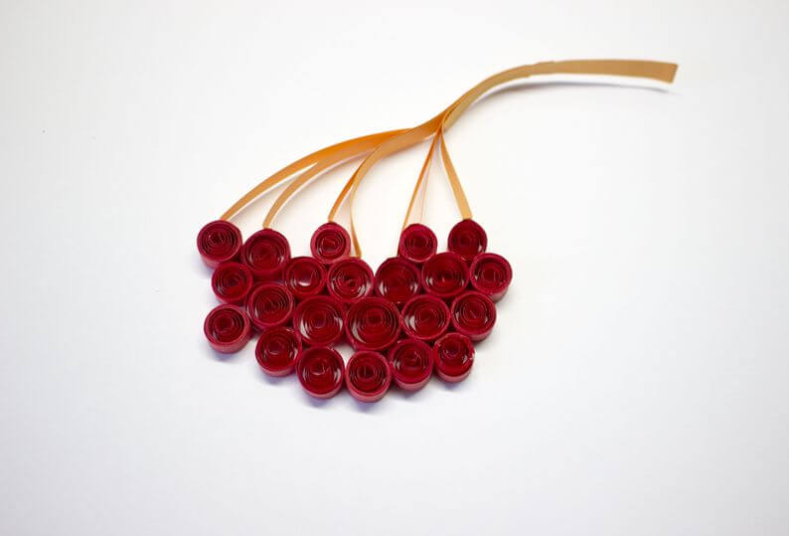
Далее нарезаем небольшие полосочки, из которых будем делать веточки к рябинкам.

Slide 8
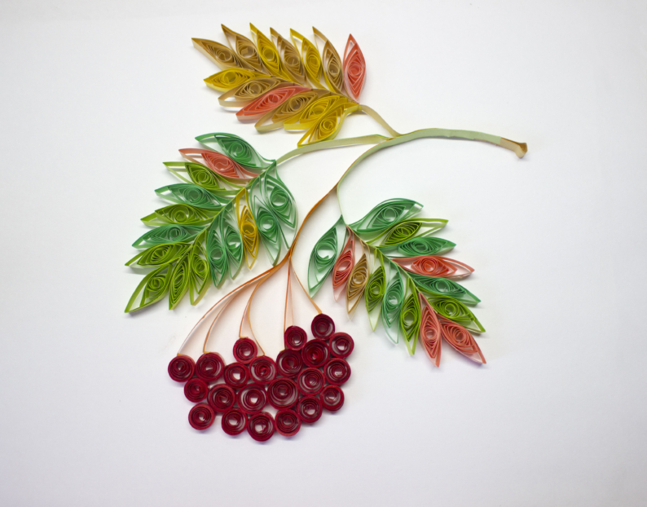
Нужно собрать все элементы в единую композицию. Рекомендуется взять в качестве основы картон, а затем приклеить все полученные элементы. Рябиновая ветка (гроздья рябины) готова!

Slide 9
Творческих успехов!!!

